Slide 1
«Путешествие капельки»
Экспериментирование – как средство развития любознательности
Чернеева Наталья Витальевна
(воспитатель, МБУ детский сад №5 "Филиппок") Аляскина Жанна Валерьевна
(воспитатель, МБУ детский сад №5 "Филиппок")

Slide 2
Вид проекта: краткосрочный (1 месяц) Цель проекта: развитие любознательности и познавательного интереса в процессе экспериментирования с жидкостями. Задачи: - познакомить детей с некоторыми свойствами воды; - развивать анализирующее восприятие предметов неживой природы; - развивать творческое воображение, умение проводить несложные эксперименты; - развивать внимание и наглядно – действенное мышление; - воспитывать интерес и добрые чувства к окружающему миру; - развивать любознательность, речь; - воспитывать бережное отношение к воде.

Slide 3
План работы с детьми:
Знакомимся с водой. Цель: познакомить детей с водой и её свойствами (прозрачная, льётся, бывает холодная – тёплая – горячая)
Наполни стаканчик. Цель: учить детей аккуратно наливать воду в стакан и переливать её обратно в большую ёмкость.
Разноцветные капельки. Цель: дать представление о том, что вода может менять цвет.
Такая разная вода. Цель: Дать представления о свойствах воды (при низкой температуре-замерзает, в тепле лёд превращается в воду).
Вода не имеет формы. Цель: дать представление о том, что вода не имеет формы.
Тонет, не тонет, плавает. Цель: Познакомить детей со свойствами различных предметов.
Плыви кораблик. Цель: учить дуть на кораблик, чтобы он двигался по воде.
Цветные льдинки. Цель: закрепить знания детей о свойствах воды.

Slide 4
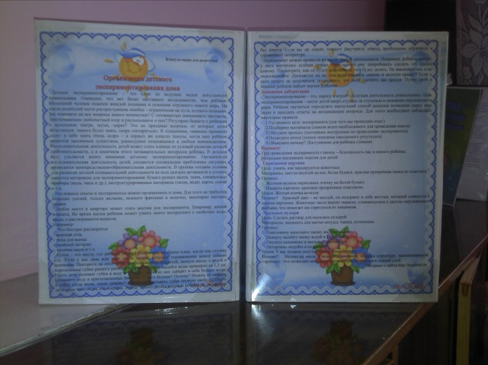
Работа с родителями
Папка – передвижка «Создание условий для экспериментирования детей дома»,
Консультация «Экспериментируем дома».
Вместе с детьми провести любой эксперимент дома и сделать фотоотчёт.
Работа с педагогами.
Методические рекомендации по проведению опытов и экспериментов.
Картотека опытов и экспериментов
Консультация «Предметно – пространственная среда для экспериментирования»

Slide 5
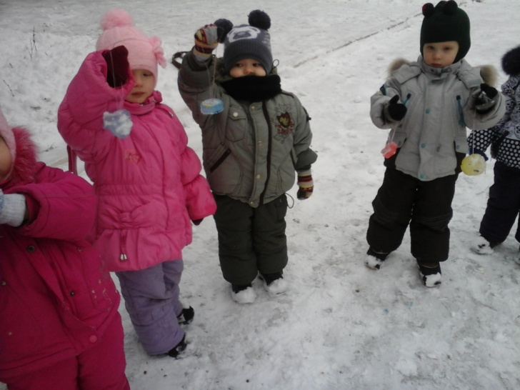
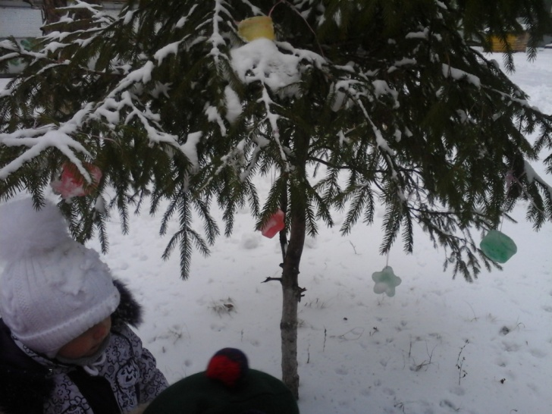
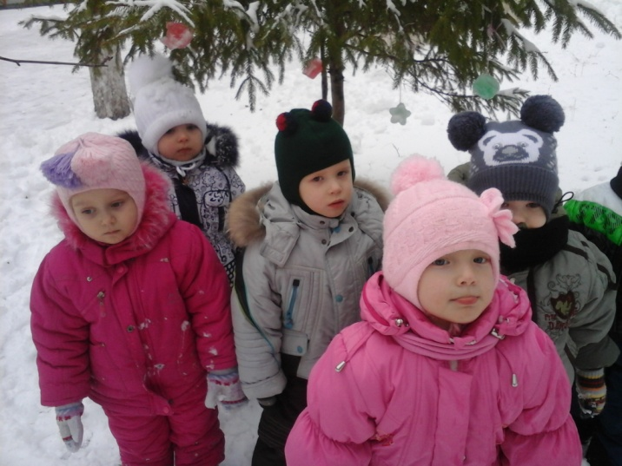
Итоговое мероприятие «Украсим ёлочку»

